Slide 1
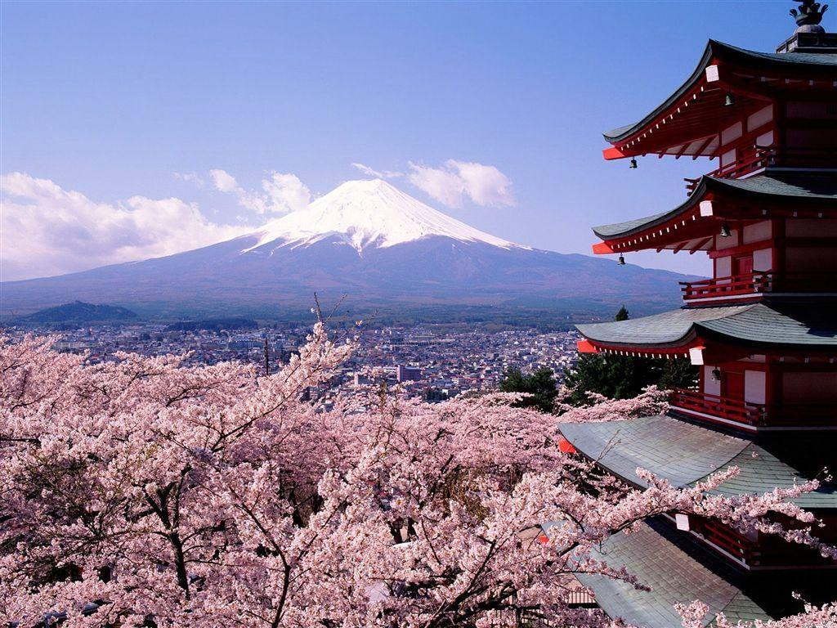

КИТАЙ
Работа
ученицы 11-а класса
Константиновской специализированной
общеобразовательной школы I-III ступеней № 6
с углубленным изучением отдельных предметов
Мовчан Ирины Вячеславовны

Slide 2
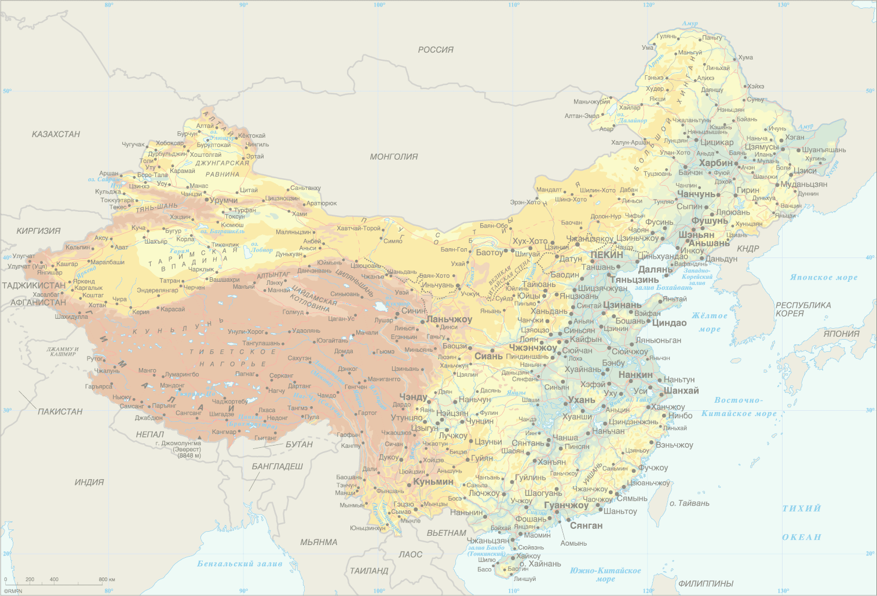
Китайская Народная Республика — государство в Восточной Азии.
Основано - 1 октября 1949
Официальный язык - Китайский
Столица - Пекин
Крупнейшие города - Чунцин, Тяньцзинь, Шанхай, Пекин, Гуанчжоу
Форма правления - Народная республика
Крупнейшее по численности населения государство мира (свыше 1,3 млрд, большинство населения — этнические китайцы, самоназвание — хань).
Занимает 3 место в мире по территории, уступая России и Канаде.
Является великой державой, постоянным членом Совета безопасности ООН.
Многими экспертами называется новой второй сверхдержавой вместо СССР.
Является третьей в мире по потенциалу ракетно-ядерной и космической державой, имеет крупнейшую по численности армию.
Мировой лидер по производству большинства видов промышленной продукции, в том числе крупнейший в мире автопроизводитель и авторынок.
Крупнейший мировой экспортёр («фабрика мира»).
Располагает половиной мировых валютных запасов.
Со времени провозглашения Китайской Народной Республики в 1949 правящей партией является Коммунистическая партия Китая (КПК).

Slide 3
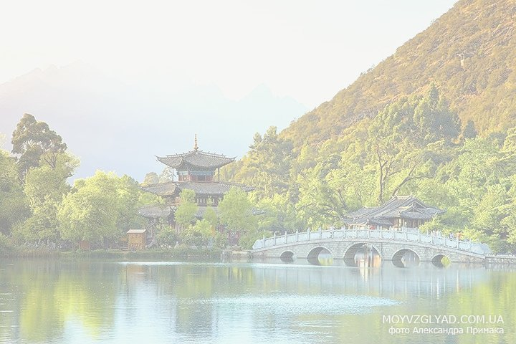
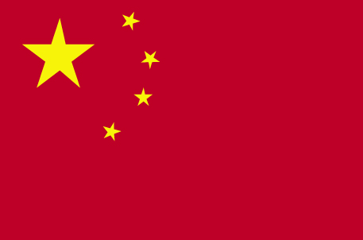
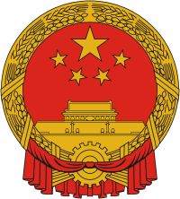
Флаг
Герб
Гимн
Вставай, кто рабом стать не желает!
Из своей плоти Великую стену поставим!
Для судьбы нации грозный час наступил,
И из груди рвётся клич наш последний:
Вставай! Вставай! Вставай!
Нас миллионы, но сердцем мы едины,
Под огнём канонады смело мы в бой пойдем,
Вперёд! Вперёд! Вперёд!

Slide 4
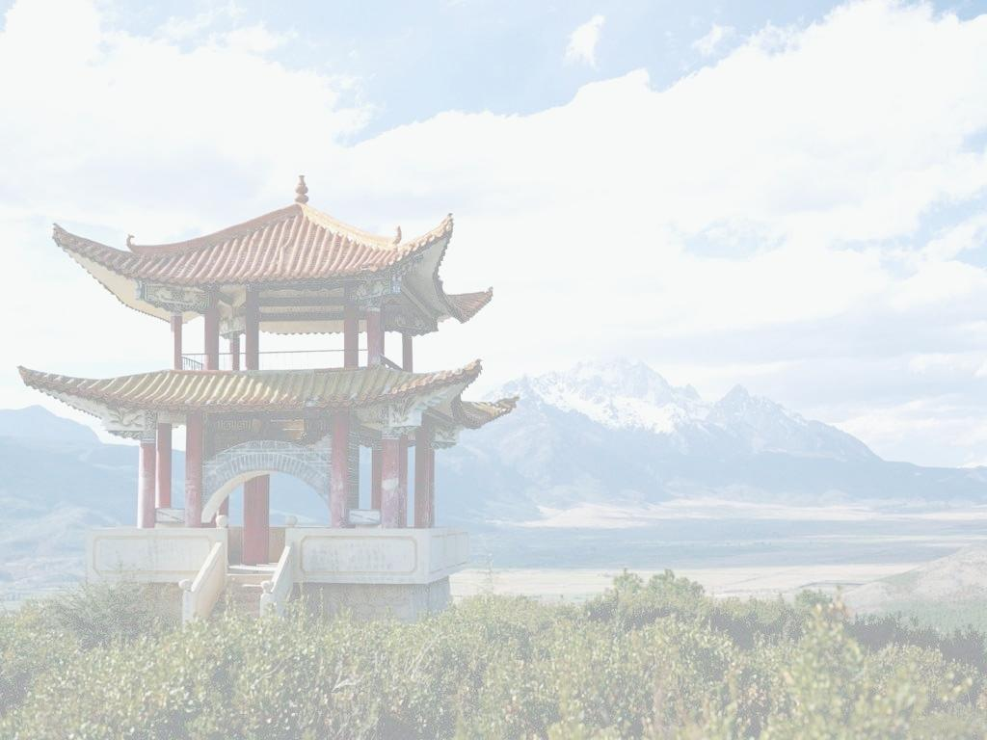
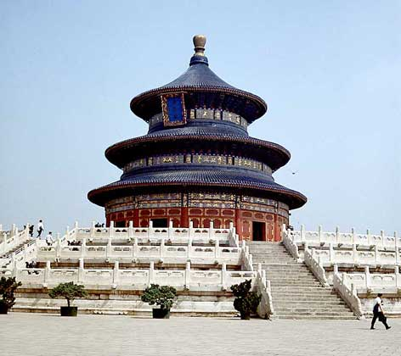
Пекин — столица Китая – большой современный город с населением более 11 миллионов человек.
По-китайски город называется Бейдзин, что означает «Северная столица».
Главной достопримечательностью Пекина является, без сомнения, бывшая императорская резиденция — Запретный город, или, как его еще называют, Гугун.

Slide 5
Праздники
Официальные праздники:
1 января — Новый Год
8 марта — Международный женский день
1 мая — День международной солидарности трудящихся
4 мая — День молодёжи Китая
1 июня — Международный день защиты детей
1 июля — День образования Коммунистической партии Китая
1 августа — День создания Народно-освободительной армии Китая
1 октября — Национальный праздник образования КНР
Народные праздники:
1-й день первого месяца нового года по лунному календарю — Праздник Весны,
Новый Год по традиционному календарю.
15-й день первого месяца нового года по лунному календарю — Праздник Фонарей.
2-й день второго месяца по лунному календарю — Праздник Дракона.
Конец второго месяца или начало третьего месяца по лунному календарю — День
поминовения усопших.
5-й день пятого месяца по лунному календарю - Праздник начала Лета.
7-й день седьмого месяца по лунному календарю — Праздник двойной семерки.
15-й день восьмого месяца по лунному календарю — Праздник Луны, Праздник середины осени или урожая.
9-й день девятого месяца по лунному календарю — Праздник двойной девятки.

Slide 6
Перечислять достопримечательности Китая
можно очень долго. Некоторые из них:
Гроты Лунмэня, которые представляют собой своего рода пещерный
буддийский монастырь
Дворец Гугун (Запретный город)
Исторический музей провинции Шэньси
Колокольная Башня: трёхэтажное строение высотой 36 метров, в
котором находится выставка, включающая в себя бесконечные лавки и
антикварные магазинчики
Город Лоян, известный цветами-пионами, также этот город был столицей
девяти династий
Монастырь Шаолинь
Парк Ихэюань, который посещал сам император, и этот парк был его
летним дворцом
Площадь Тяньаньмэнь
Озеро Сиху (Западное озеро), площадь которого составляет более 5
кв.км., по легенде это озеро возникло благодаря Дракону и Фениксу, которые
нечаянно упустили на Землю жемчуг

Slide 7
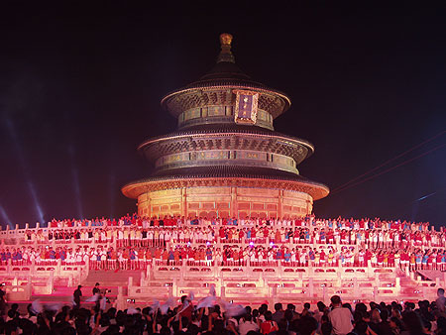
В Южной части Пекина находится Храм неба
Тяньтань, расположенный в южной части города.
Крыши его главных построек покрыты синими
глазурными черепицами, под цвет неба. Это самый
большой культурный Храм в мире с более, чем 500
летней историей.

Slide 8
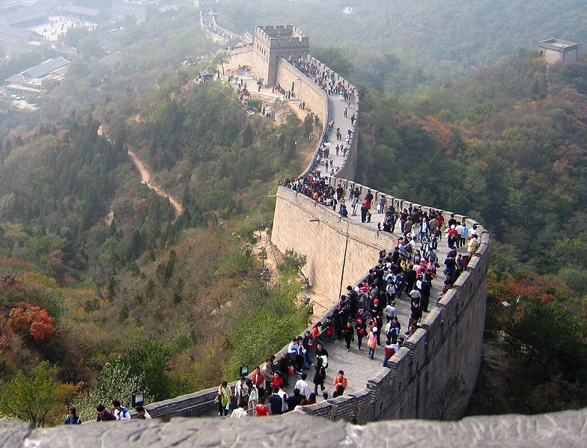
И, конечно же, побывав в Китае, невозможно не посетить Великую Китайскую стену. Самый близкий к Пекину участок — Бадалин — расположен всего в 60 километрах от города.
Можно с уверенностью сказать, что в мире нет ни одного цивилизованного человека, который не слышал бы о восьмом чуде света — Великой Китайской Стене. Стена длиной около 5000 километров является символом Китая. Надпись Мао Цзе Дуна, сделанная у входа в отреставрированную часть, гласит: «Если ты не побывал на Великой Китайской Стене, ты не настоящий китаец».

Slide 9
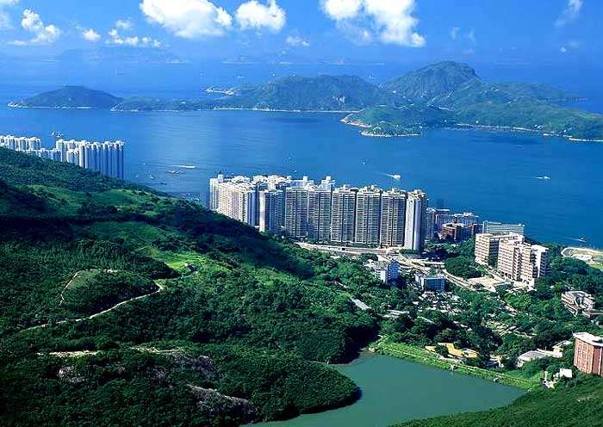
Гонконг - «город жизни» - и днем
и ночью жизнь здесь бьет ключом.
Со всего света в Гонконг съезжаются
музыканты,
художники,
театральные,
оперные и
балетные труппы,
модельеры,
спортсмены.

Slide 10
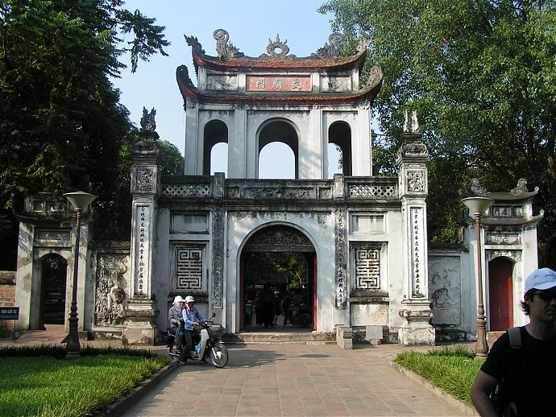
Храм Конфуция – находится недалеко от парка Бэйхай. Этот пекинский храм, возведённый в честь великого учителя Конфуция, не единственный (был возведен в 1306 году): храмы в его честь существуют в различных уголках Китая и воздвигаться они начали с 555 года.
Конфуций, благодаря императорам династии Тан (618-907 гг.), официально провозглашён Первым Святым.
Храм Конфуция с момента его постройки не раз был реконструирован, что всё же не помешало сохранить ему свой первоначальный облик. После 1911 года Конфуция в этом храме уже не чествуют, как это было принято ранее, зато теперь здесь создан прекрасный музей. Площадь храма составляет
около 22 тыс. кв. м.
В музее находится
множество стелл,
на которых
начертаны мудрые
мысли философа:
«Тот, кто
обращаясь к старому,
способен открыть
новое, достоин быть
учителем» или
«Благородный муж –
не орудие». Также
в музее много интересных
скульптур.

